Slide 1


xv6实例分析
^{第三组}
页表项增删改查
汇报人：韩潇锋
组员：韩潇锋、侯汝垚、谢嘉楠、王攀宇
延时符

Slide 2
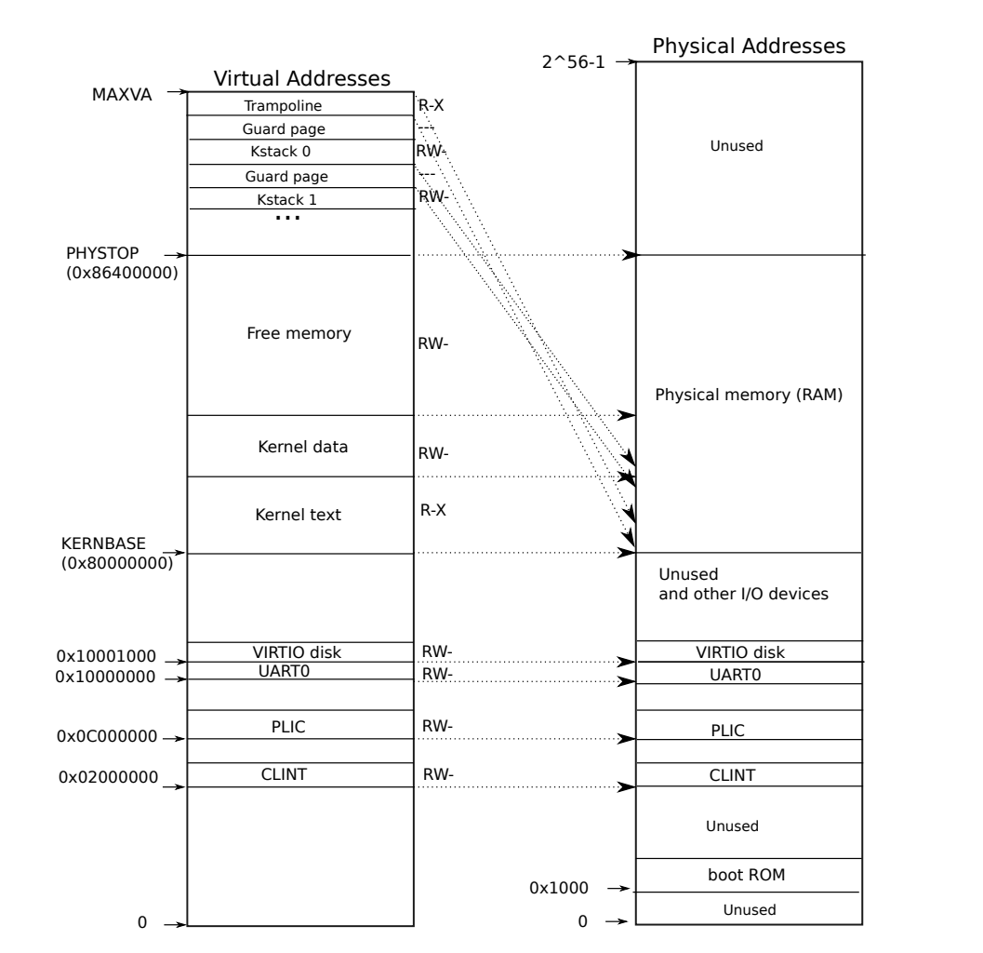
问题一
xv6 中虚拟地址与物理地址是如何映射的？
物理地址空间：
RAM：0x80000000（KERNBASE）~0x86400000（PHYSTOP）
外部设备，boot ROM：0x80000000以下
内核地址空间：
内核使用“直接映射”的方式访问RAM和内存映射的设备寄存器，将资源映射到与物理地址相等的虚拟地址。
例如，内核本身同时位于虚拟地址空间和物理内存中的KERNBASE＝0x80000000处。
内核的代码段和数据段之后即为Free Memory，供内存分配给各进程使用。使用直接映射方式可以减少一些物理地址和虚拟地址的转换，简化操作。

Slide 3
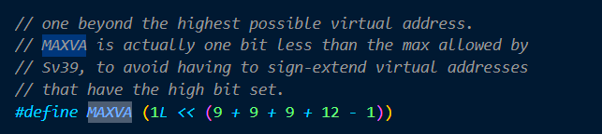
问题一
xv6 中虚拟地址与物理地址是如何映射的？
内核地址空间：
Trampoline在虚拟地址空间中位于最高位置MAXVA处，然后是Kstack和Guard Page。
每个进程的内核栈由未映射的保护页Guard page包围。Guard page的页表项Valid位为0，这样内核栈溢出的时候会触发异常，否则可能会产生无法预料的结果。
Trampoline和Kstack发生了两次映射，也是就是同一个物理页对应两个虚拟页，可以通过两个虚拟地址访问同一块物理区域。
xv6运行在 Sv39 RISC-V上，也就是虚拟地址只有39位有效，但为了避免符号扩展的问题，xv6只用了38位虚地址。

Slide 4
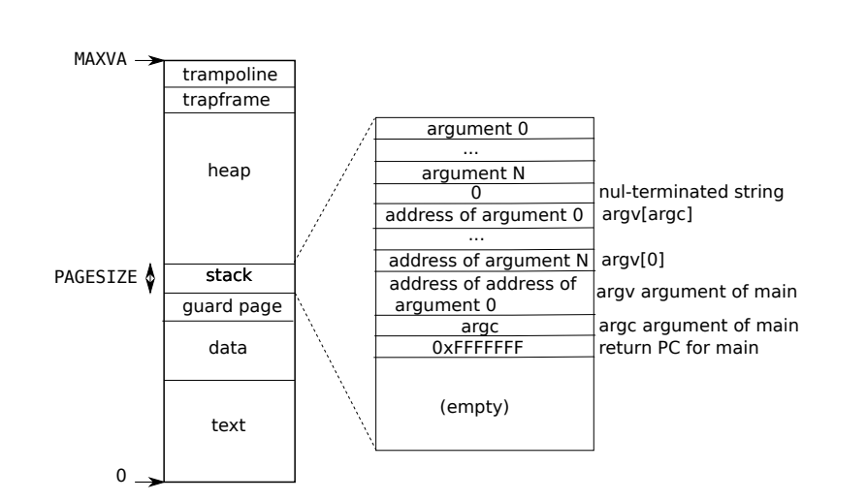
问题一
xv6 中虚拟地址与物理地址是如何映射的？
进程地址空间：
每个进程都有相同布局的独立地址空间。
进程的虚拟地址空间包括0~MAXVA，然而大部分虚拟地址空间并未被映射，用到的代码段、数据段、堆和栈都被映射到物理内存中对应Free Memory的区域，由内核分配，在虚拟地址空间中连续的页在物理地址空间上不一定连续。其中用户栈在进程初始化时会放入main函数的参数，用户栈和数据段之间有Guard page保护，栈溢出时会触发异常。
在内核地址空间和所有的用户地址空间中，均将最高地址对应页映射到了物理页框中Trampoline对应的代码，因为硬件在发生例外时不会自动切换页表，为了防止例外时发生页缺失，所有地址空间中Trampoline都在相同的虚拟地址处，所以例外时不会发生page fault。

Slide 5
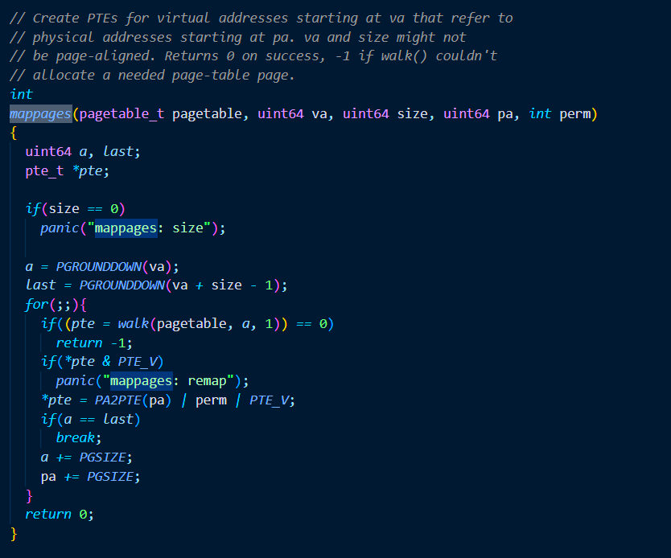
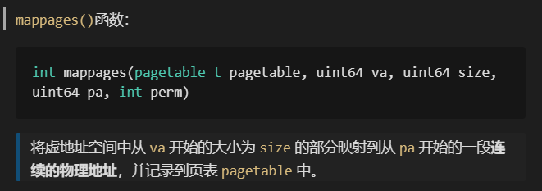
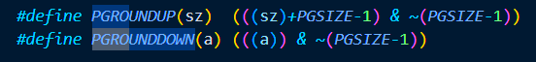
问题二
mappages() 函数中 PGROUNDDOWN() 函数的作⽤是什么？为何需要调⽤该函数？
PGROUNDDOWN() 的直接作用是将虚拟地址 va 向下对齐，变成PGSIZE的整数倍。

Slide 6
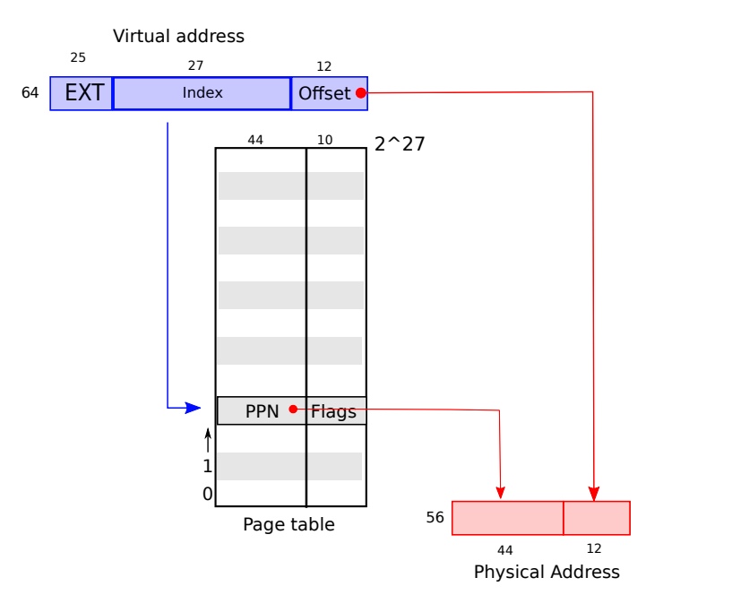
问题二
mappages() 函数中 PGROUNDDOWN() 函数的作⽤是什么？为何需要调⽤该函数？
为虚拟地址分配物理页面时只以高27位作为索引，而低十二位作为虚拟地址和物理地址公共的页内偏移，因此分配到的物理页面和虚拟页面地址都是关于PGSIZE对齐的，分配也必须以PGSIZE为单位进行分配，所以需要用PGROUNDDOWN() 对齐后再判断分配大小，实际分配到的空间≥ size。

Slide 7
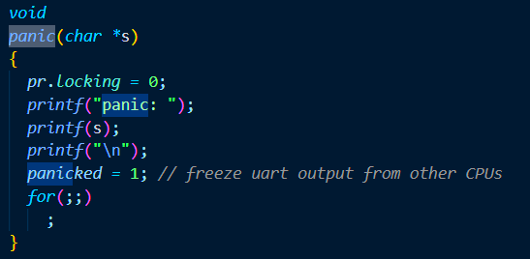
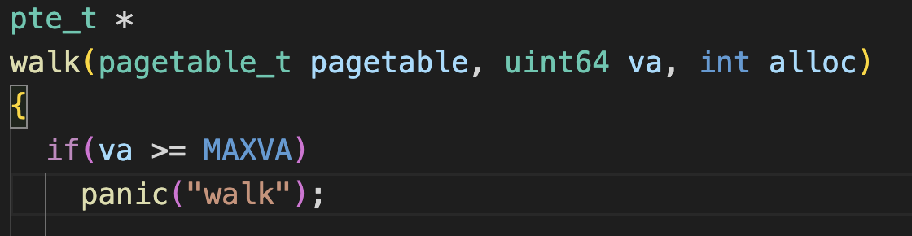
问题三
mappages() 函数中 panic() 函数的作用是什么？有哪些可能导致 panic 的情况？
panic的作用是在系统进行一些不允许或意料之外的操作时打印报错信息然后宕机。
panic的情况三种：
1. 需要映射size为0。
2. 虚拟地址va对应页表项的valid位为1。
walk()函数模拟三级页表的查询过程返回叶节点的PTE，若该PTE的valid位为1表明该虚拟地址已经被映射到某一块物理页面，显然不应该随意更改，因此panic。
3. 起始地址va超过最大地址。

Slide 8
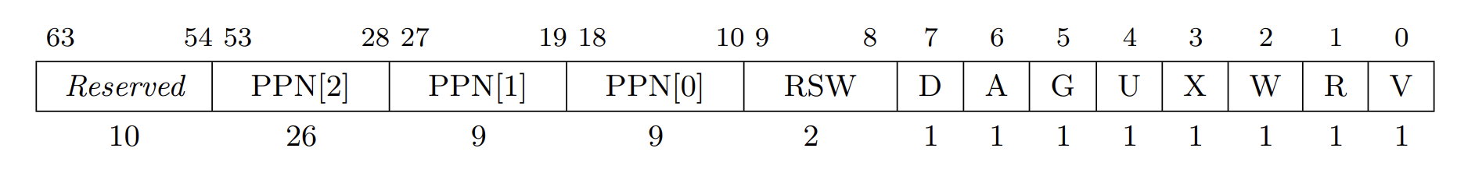
问题四
mappages() 函数中 *pte = PA2PTE(pa) | perm | PTE_V 代码的含义是什么？
pte 指向虚地址 va 在页表 pagetable 中最低一级的页表项（由walk函数返回）。
*pte = PA2PTE(pa) | perm | PTE_V
这行代码做到事情就是对这个页表项赋值，写入为va分配的物理地址 pa，写入这一页的权限 prem，并将这一页的 valid 位置1。
Sv39页表项

Slide 9
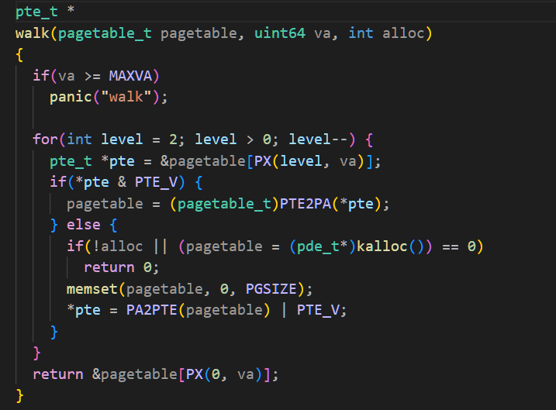
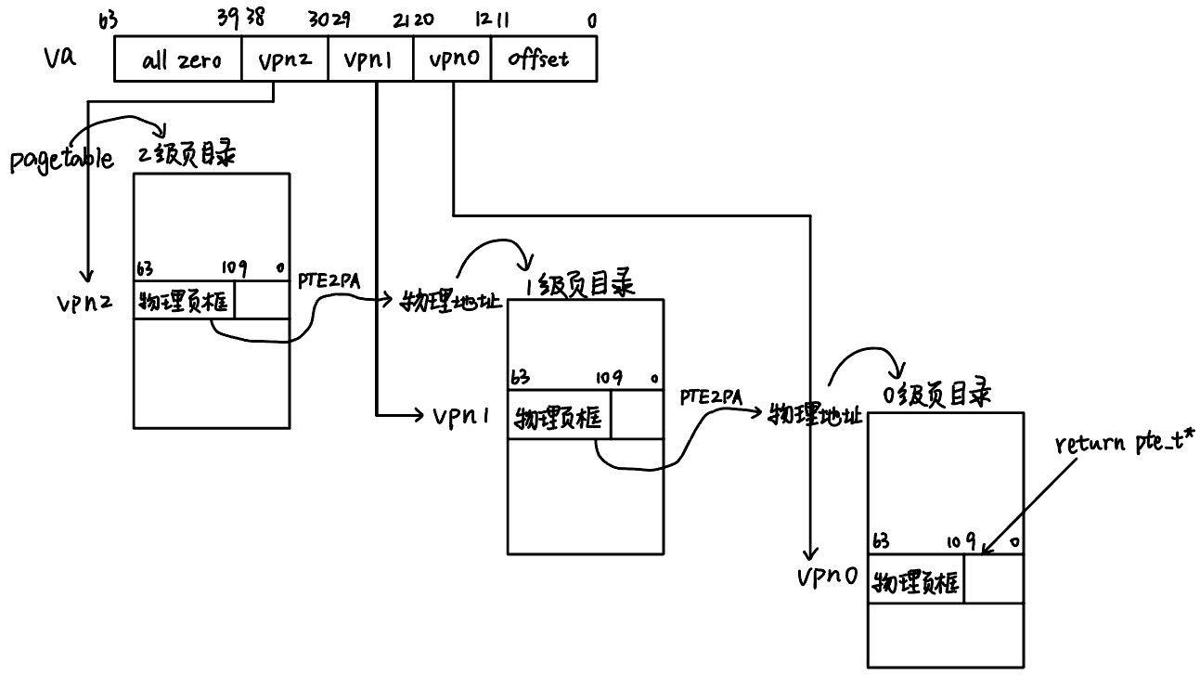
问题五
walk() 函数的具体流程是什么？传入参数 int alloc 有何作用？
walk() 函数的作用：
在页表 pagetable 中查找虚地址 va 对应的最低级页表项，返回最低级页表项的地址，即&pagetable[PX(0, va)]。
walk() 函数的具体流程：

Slide 10
问题五
walk() 函数的具体流程是什么？传入参数 int alloc 有何作用？
传入参数 int alloc 的作用：
alloc = 0 时，虚地址 va 在查询页表的过程中，遇到pg_dir_2[vpn2]或者pg_dir_1[vpn1] 的有效位为0时，walk() 函数会直接退出return 0。
alloc = 1 时，表示如果虚地址 va 在查询页表的过程中，pg_dir_2[vpn2]或者pg_dir_1[vpn1] 的有效位为0，walk() 函数会为1级页目录/0级页目录分配物理页（通过 kalloc() 函数分配一页）。
但是alloc = 1 时不会为叶结点分配物理页。walk() 函数只追溯到最低一级页表中对应的页表项，即pagetable[PX(0, va)]。

Slide 11
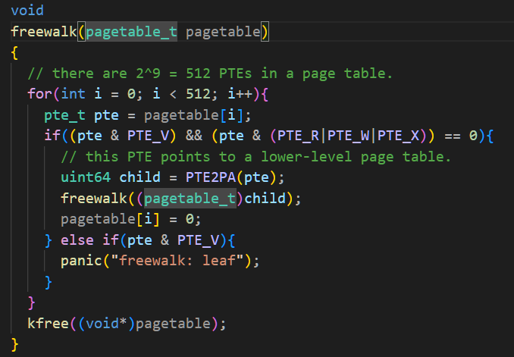
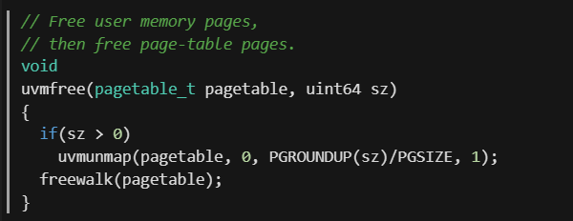
问题六
freewalk() 函数的具体流程是什么？
(pte & PTE_V) && (pte & (PTE_R|PTE_W|PTE_X)) == 0 判断的作用是什么？
freewalk() 函数的作用：
递归地释放页表目录。
特别需要注意：freewalk 不会释放页表中的叶结点所在的物理页，而只是将非叶结点（即页表的2级、1级、0级页目录）所在的物理页释放。
所以在进程退出或者被杀死时，需要首先释放其页表叶结点所在的物理页，然后再对非叶结点调用 freewalk。
释放进程页表的实现如下：

Slide 12
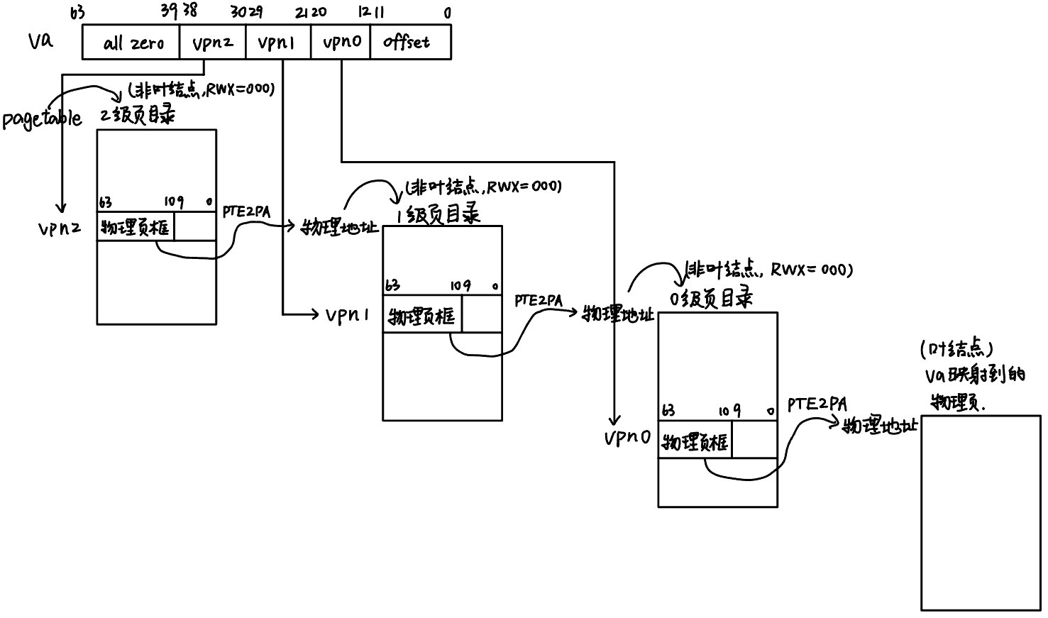
问题六
freewalk() 函数的具体流程是什么？
(pte & PTE_V) && (pte & (PTE_R|PTE_W|PTE_X)) == 0 判断的作用是什么？
freewalk() 函数的具体流程：
freewalk() 首先扫描pagetable 的每一个页表项，对于有效地页表项指向的结点，判断是否是非叶结点：如果是非叶结点，对它递归地调用freewalk()；如果不是非叶结点，直接 panic。
最后 freewalk() 将pagetable 这一页释放（使用 kfree() 函数）。

Slide 13
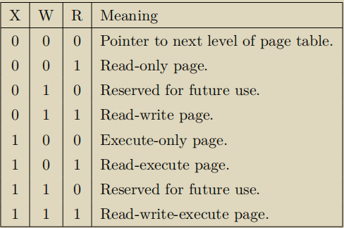
问题六
freewalk() 函数的具体流程是什么？
(pte & PTE_V) && (pte & (PTE_R|PTE_W|PTE_X)) == 0 判断的作用是什么？
(pte & PTE_V) && (pte &(PTE_R|PTE_W|PTE_X)) == 0 判断的作用：
判断页目录 pagetable 的页表项 pte 是否有效，以及它对应的页是否是非叶结点。
如果pte 有效，但是它对应的页是叶结点，则会触发 panic，说明当前页表中还存在叶节点没有删除干净。

Slide 14
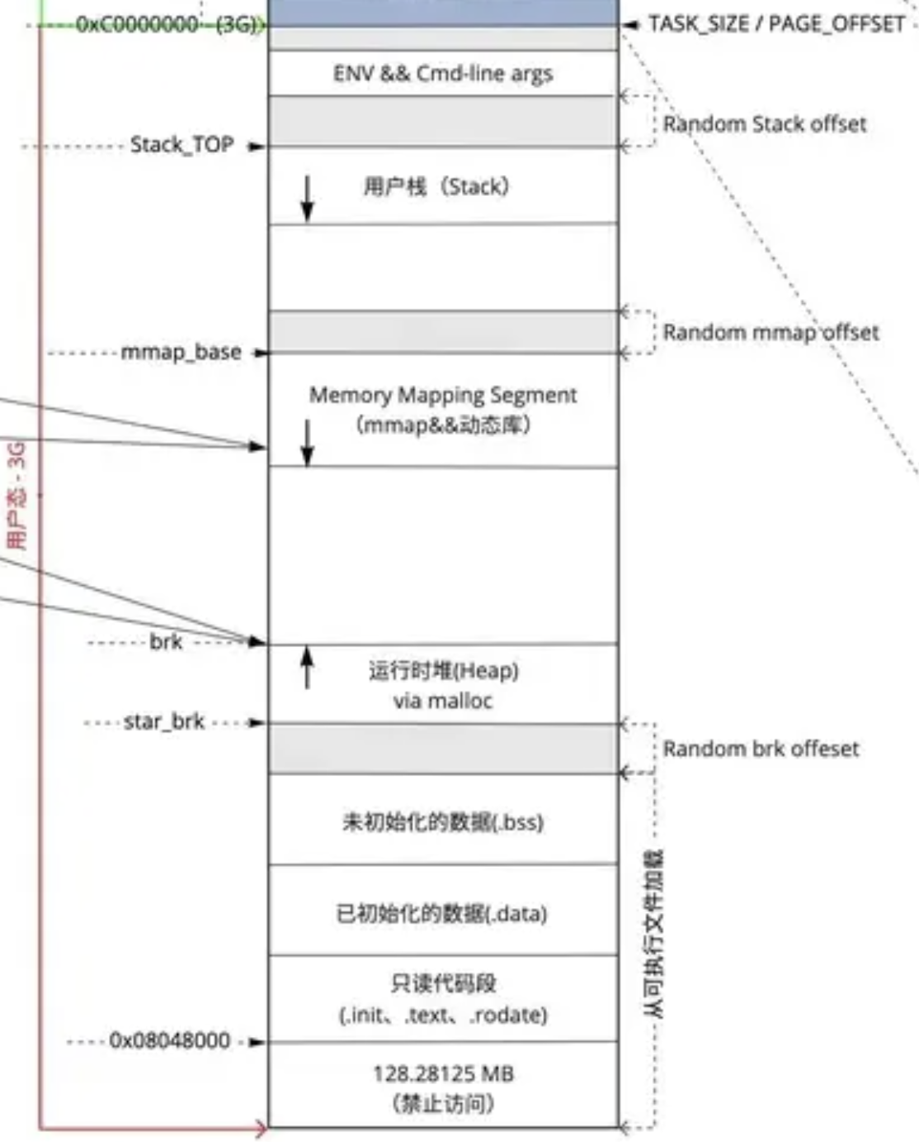
进阶题一
Linux 中虚拟地址是如何布局的？
以x86-32位虚拟地址空间为例进行说明
4G虚拟地址空间分为 3G用户态 空间和 1G内核态 空间。
用户态虚拟空间地址分布如右图所示：
· 保留区 - 0x08048000
位于虚拟地址空间的最低部分，未赋予物理地址。任何对它的引用都是非法的，用于捕捉使用空指针和小整型值指针引用内存的异常情况
· 代码段
· 数据段和BSS段
· Random xx offset
位于两个不同内存段之间，用于地址对齐。
· 堆空间
用于存放进程运行时动态分配的内存段，可动态扩张或缩减。
· 内存映射段(mmap和动态库)
此处，内核将硬盘文件的内容直接映射到内存, 任何应用程序都可通过Linux的mmap()系统调用请求这种映射。在此段中为进程提供方便高效的文件I/O方式，因此用于装载动态共享库、或通过malloc()请求一大块内存。
· 栈空间
· ENV && Cmd line args
存储进程的环境变量和命令行参数。

Slide 15
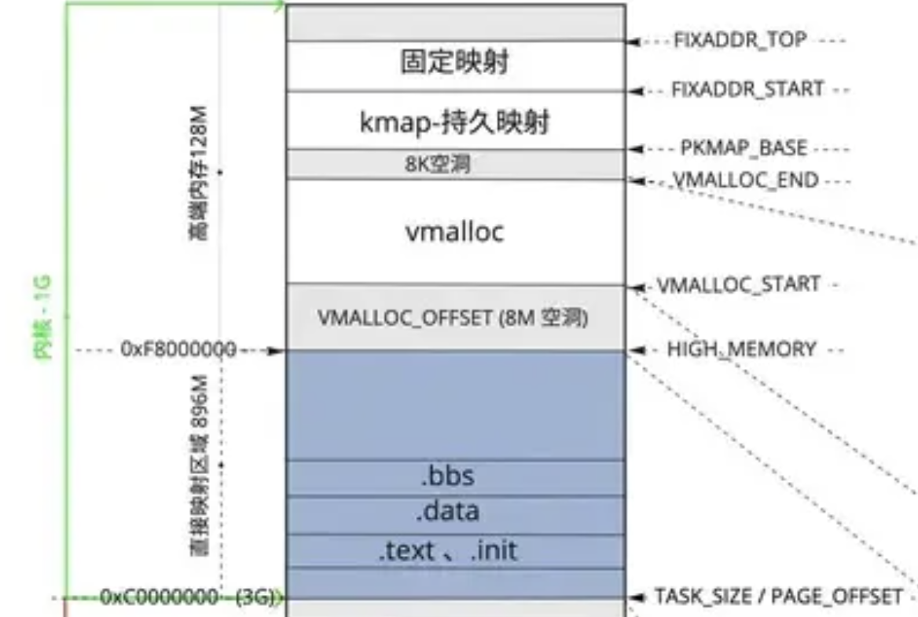
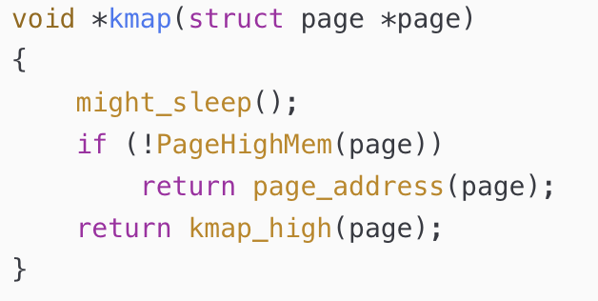

进阶题一
Linux 中虚拟地址是如何布局的？
以x86-32位虚拟地址空间为例进行说明
内核态虚拟空间地址分布如右图所示：
· 直接映射区（896M）
这一块空间是在虚拟和物理地址上都是连续的，虚拟内存和物理内存是非常简单的映射关系，虚拟内存地址减去 3G，就得到物理内存的位置。这一段地址包含内核代码段、内核的数据段、BSS 等。
· 空洞（VMALLOC_OFFSET）
防止访问越界, 用作针对任何内核故障的保护措施。
· vmalloc
虚拟内存中连续、但物理内存中不连续的内存区。用于内核申请页级别的大块内存，可以访问到896M直接映射区之外的内存。
· kmap-持久映射（仅在32位结构中有）
· 固定映射

Slide 16
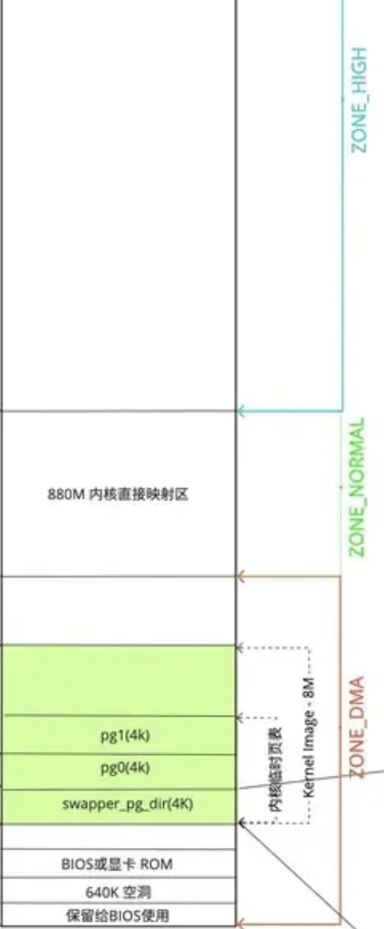
进阶题一
Linux 中虚拟地址与物理地址是如何映射的？
x86-32位物理地址空间为例进行说明
物理空间地址分布如右图所示：
分为三部分：ZONE_DMA, ZONE_NORMAL, ZONE_HIGH
· ZONE_DMA(16M)
它是低内存的一块区域,这块区域由标准工业架构(Industry Standard Architecture)设备使用，适合DMA内存。这一部分内存不与虚拟内存建立映射。
· ZONE_NORMAL(16~896M)
与内核虚拟地址的直接映射区建立直接映射，内核能够直接使用
· ZONE_HIGH
是系统中剩下的可用内存,但因为内核的地址空间有限,这部分内存不直接映射到内核，该部分可通过如下方法映射到虚拟地址空间：
1. 通过alloc_page()函数申请页表映射到用户地址空间、或者内核的持久映射区。
2. 通过malloc映射到用户地址空间，通过vmalloc映射到内核地址空间的vmalloc区。
为何会存在高、低地址空间？
32位内核虚拟地址空间只有1G，无法线性映射到太大的
物理内存，因此只能将多余的物理内存进行可替换式的映射。

Slide 17
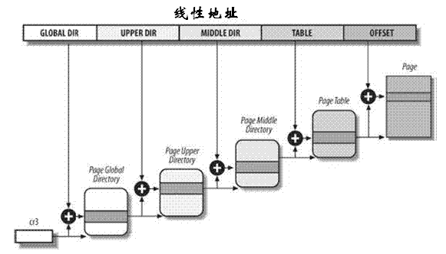
进阶题二
Linux 的页表层次是怎样的？试以 64 位 X86 架构为例进行分析。
Linux内核通过四级页表将虚拟内存空间分为5个部分(4个页表项用于选择页, 1个索引用来表示页内的偏移). 各个体系结构不仅地址长度不同, 而且地址字拆分的方式也不一定相同. 因此内核使用了宏用于将地址分解为各个分量.

Slide 18
进阶题二
x86 中虚拟地址与物理地址是如何映射的？
字段 | 描述 | 位数
PGD | 指向一个PUD | 位47~39
PUD | 指向PMD中4个项中的一个 | 位38~30
PMD | 指向二级页目录中512项中的一个 | 位29~21
PTE | 指向页表中512项中的一个 | 位20~12
page offset | 4KB页中的偏移 | 位11~0
PGD（Page Global Directory）：
PGD是四级页表的最高级别，存储了指向PUD的指针。
PGD条目的数量决定了虚拟地址空间的大小。
PUD（Page Upper Directory）：
PUD是第三级页表，存储了指向PMD的指针。
PUD的存在允许对虚拟地址空间进行更精细的划分。
PMD（Page Middle Directory）：
PMD是第二级页表，存储了指向PTE的指针。
PMD的存在提供了更精细的映射，可以在这个级别上实现大页面（例如2MB的大页面），从而提高内存访问效率。
PTE（Page Table Entry）：
PTE是最底层的页表，存储了实际的物理页框号。
PTE包含了页的各种属性，如读写权限、执行权限、缓存控制等。

Slide 19
谢
谢
大
家

